Slide 1
Просто о сложном
Марианна Юрьевна Кауфман автор курса «Happy English. ru» MA in Sociolinguistics University of Essex

Slide 2






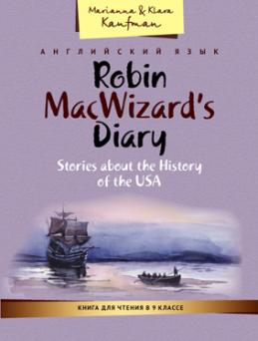





ПОСОБИЯ

Slide 3













УЧЕБНИКИ

Slide 4
Основы успеха
Создание уникальной игровой и языковой среды
Возможность построения индивидуальной образовательной траектории для каждого конкретного ученика
Наличие полноценной поддержки ученика и родителей – развернутые и исчерпывающие объяснения на русском языке
Четко сформулированные требования, понятность установок, четкие критерии оценки и постоянная обратная связь
Наличие стихов и песен
Использование наглядности
Мотивация успехом

Slide 5
Игровая сюжетная основа
Игровая сюжетная основа дает возможность создать устойчивую условно- речевую ситуацию, которая развивается во времени и пространстве. В плане изучения языка ученик получает возможность познакомиться с уже известными ему жизненными сценариями, воплощенными языковыми средствами другого языка. Он может наглядно представить себе, каким образом оперировать английским языком в понятных ему из жизненного опыта ситуациях. Он понимает системную организацию и лексики, и грамматики, которые соотносятся с абстрактными и конкретными свойствами объектов и ситуаций. Он запоминает сюжет и пространственные особенности событий вместе с языковыми выражениями.
Использование сюжетов обеспечивает:
осознанность выполнения языковых и речевых упражнений;
высокую воспитательную ценность текстов и упражнений;
страноведческую насыщенность текстов и упражнений;
повторение ранее пройденного материала (языкового, речевого и социокультурного);
коммуникативную направленность даже тренировочных упражнений;
обязательность изучения всех уроков и текстов курса и выполнения домашней работы, поскольку на них строится дальнейшее развитие сюжета.

Slide 6
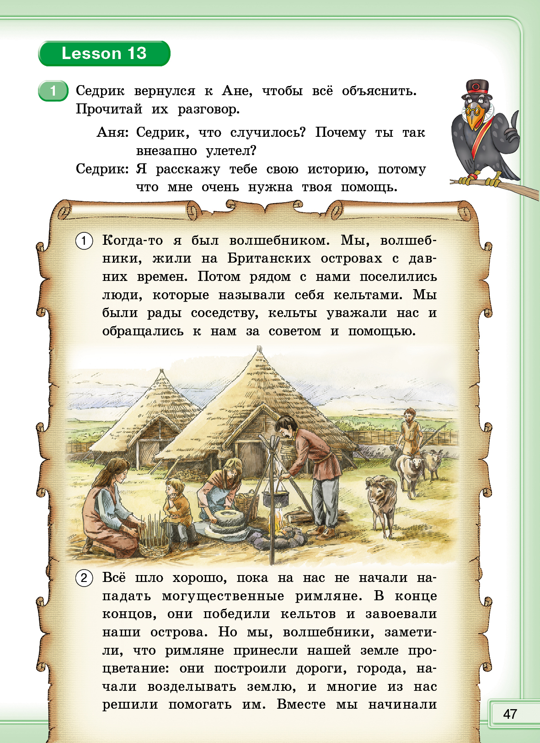
Notes:
Метапредметные результаты: расширение общего лингвистического кругозора младшего школьника; развитие познавательной, эмоциональной и волевой сфер младшего школьника; формирование мотивации к изучению иностранного языка;
формирование целостного представления о важнейших событиях в истории Великобритании, взаимосвязи развития языка и и истории страны

Slide 7
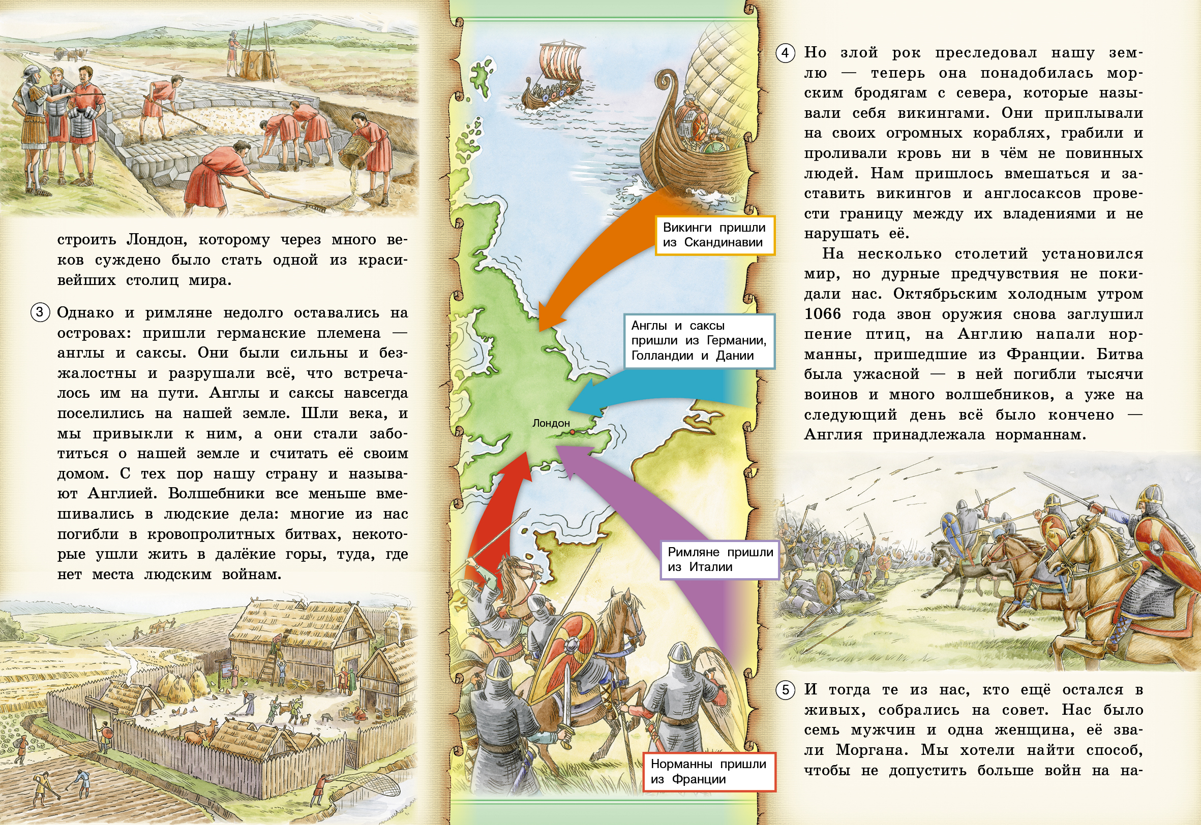

Slide 8
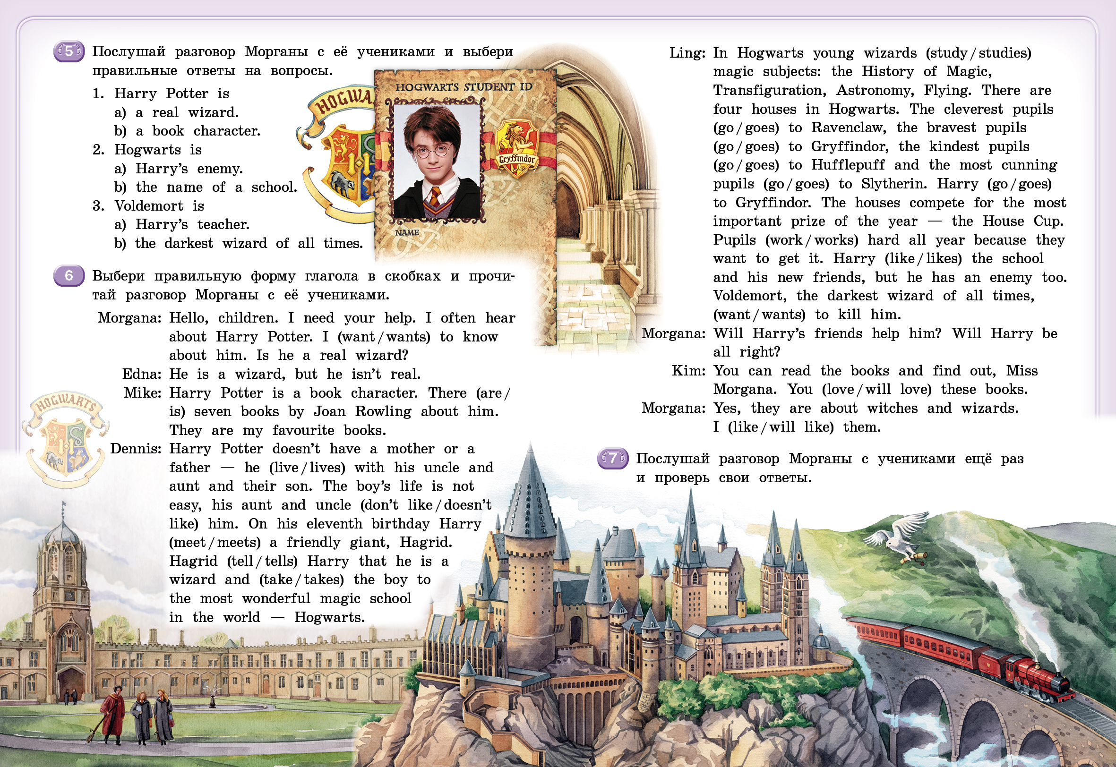
Notes:
знакомство с миром зарубежных сверстников с использованием средств изучаемого иностранного языка (через детский фольклор, некоторые образцы детской художественной литературы, традиции).

Slide 9

Resource Park

Slide 10
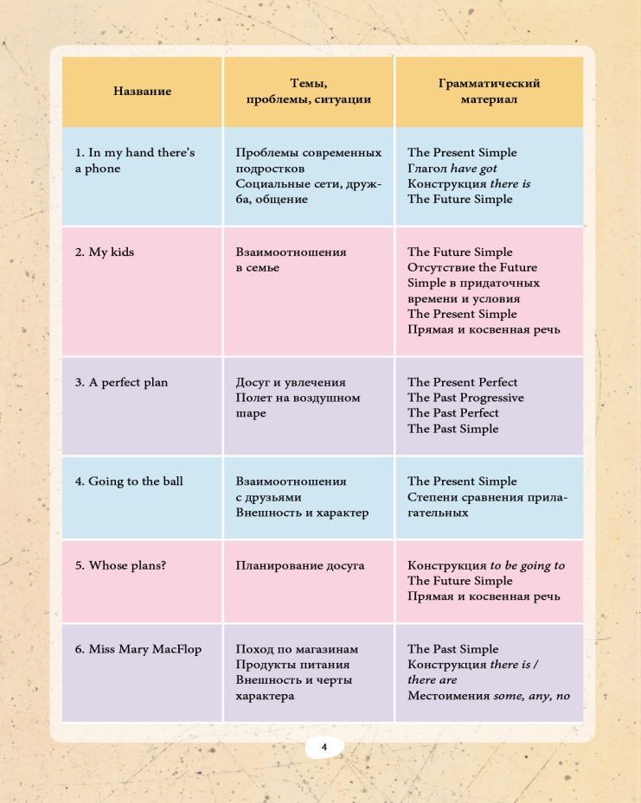
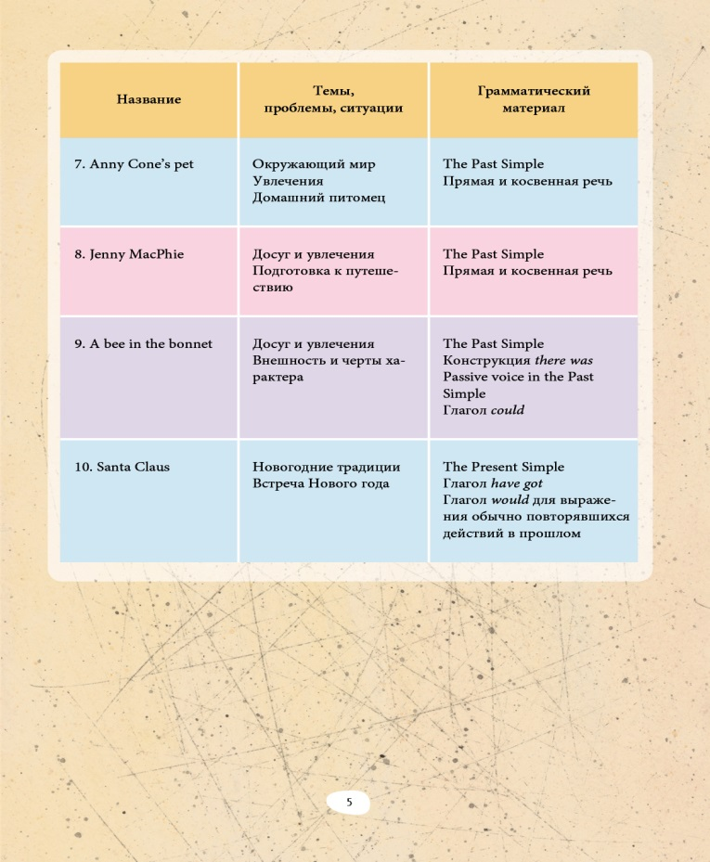

Slide 11
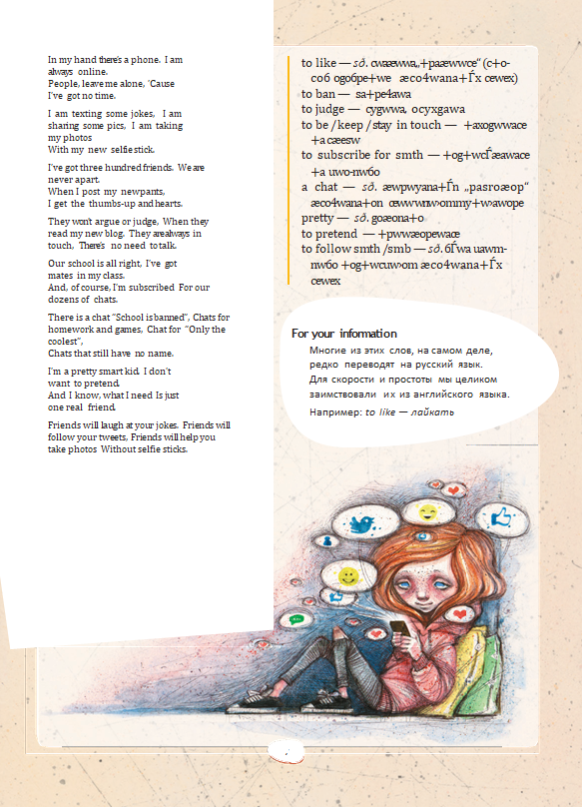

Slide 12
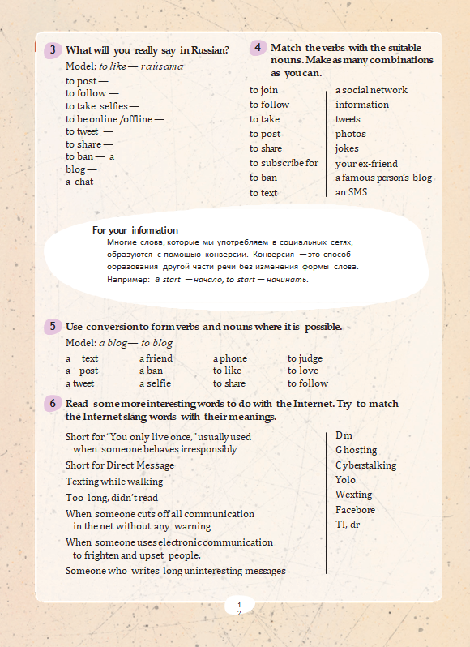

Slide 13
Проблематикой использования игр в процессе обучения английскому языку занимались ведущие ученые и методисты, такие как Л.С. Выготский, Л.В. Щерба, И.А. Зимняя, С.Л. Рубинштейн, М.Ф. Стронин
М.Ф. Стронин разделяет обучающие игры на две большие группы и выделяет в них подгруппы: подготовительные, включающие в себя грамматические, лексические, фонетические и орфографические, которые способствуют формированию речевых навыков, и творческие игры, способствующие дальнейшему развитию речевых навыков и умений
А.А. Деркач говорит о таком понятии, как «система учебных игр», т.е. иерархия игр, которые отличаются содержанием, сложностью, формой и методами воздействия на учащихся для формирования и развития у них необходимых навыков и умений. Он систематизирует учебные игры в зависимости от количества игроков, в соответствии с выполняемой функцией; по типу задач; по цели и содержанию; по способу и форме проведения, по уровню сложности интеллектуальной деятельности, по продолжительности; по степени сложности выполняемых действий.
К этой системе стоит добавить кинетические игры, онлайн игры, творческие (сюжетно- ролевые)

Slide 14
Игры
Мафия
Данетки
Перед сном женщина спрятала свою туфлю в сейф. Зачем?

Slide 15


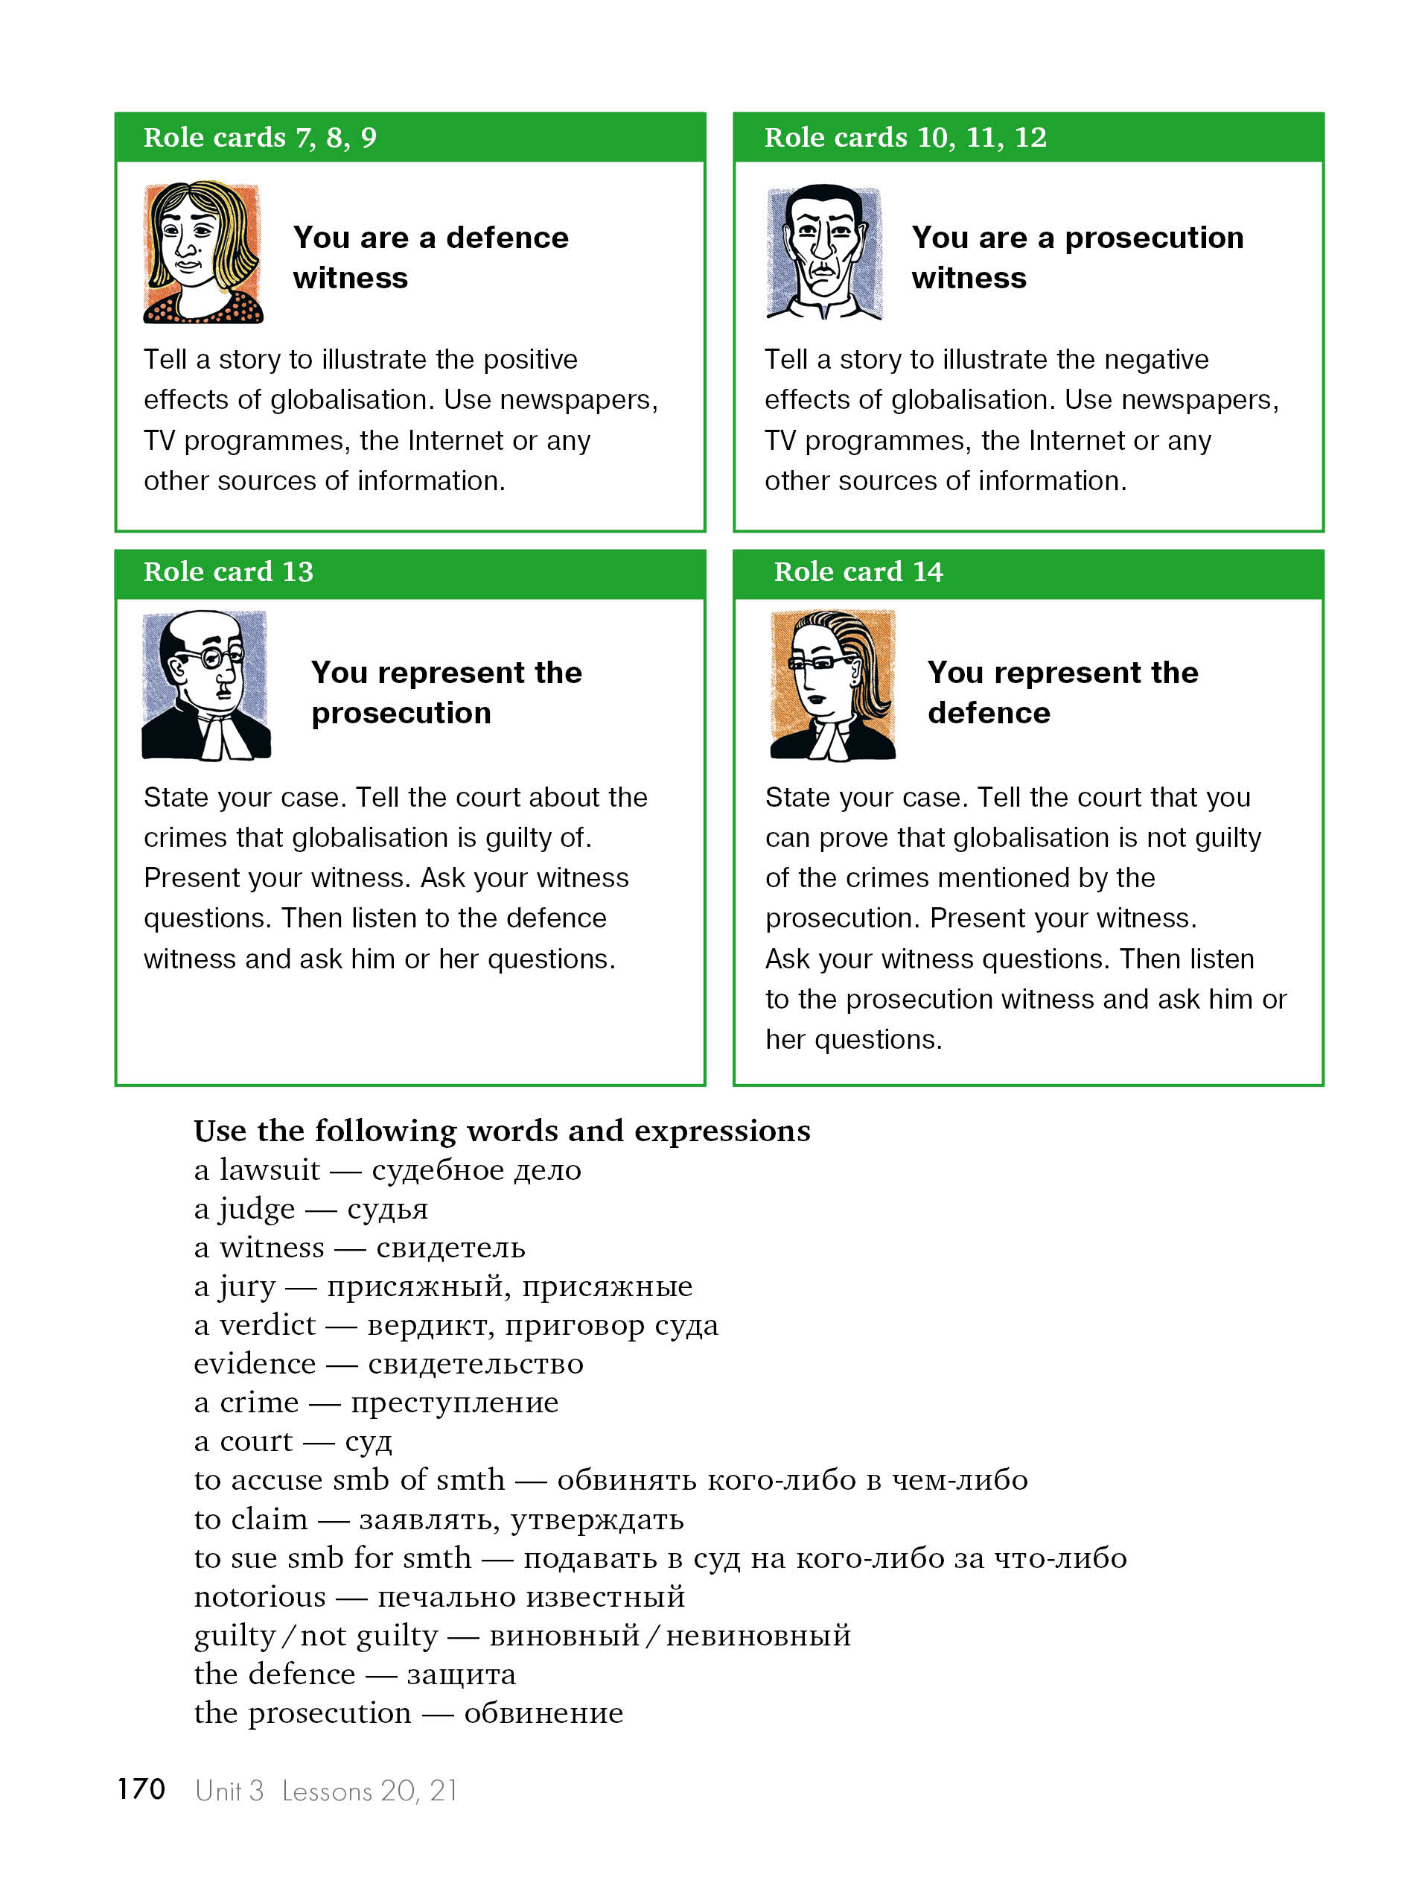

Slide 16


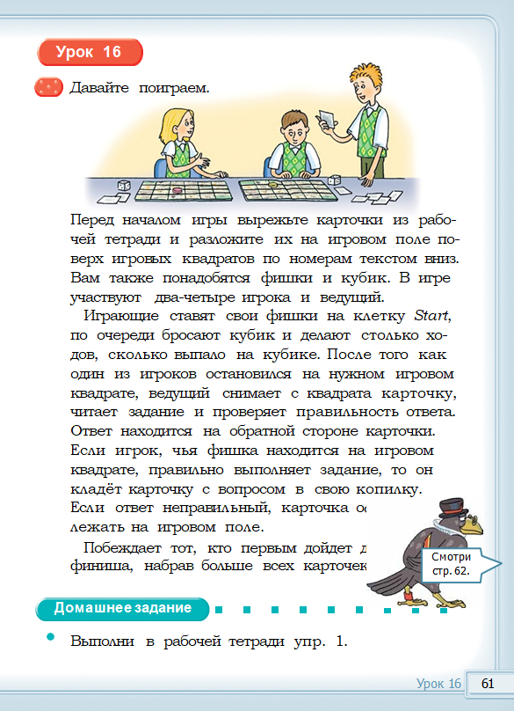

Slide 17
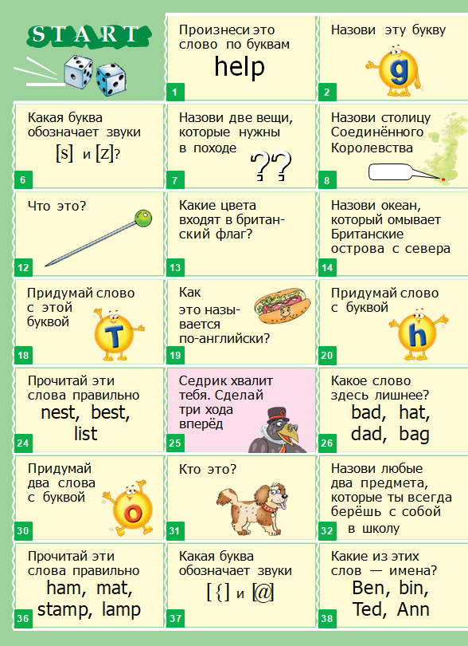



Slide 18


Slide 19
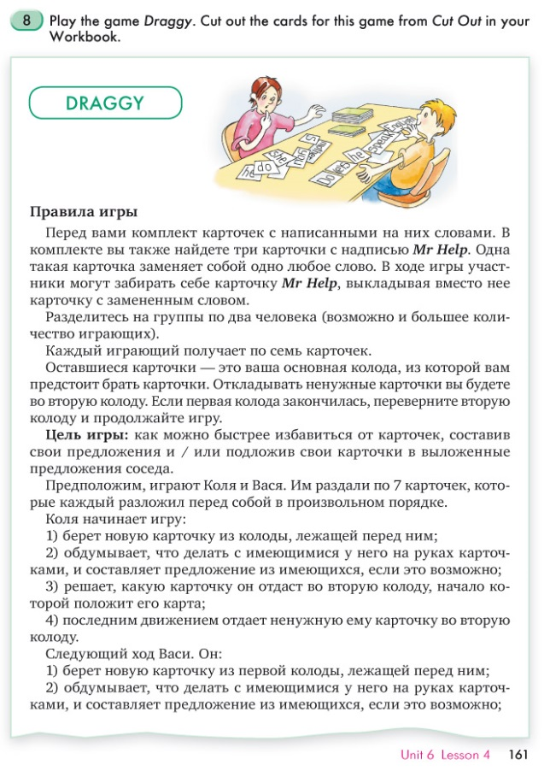
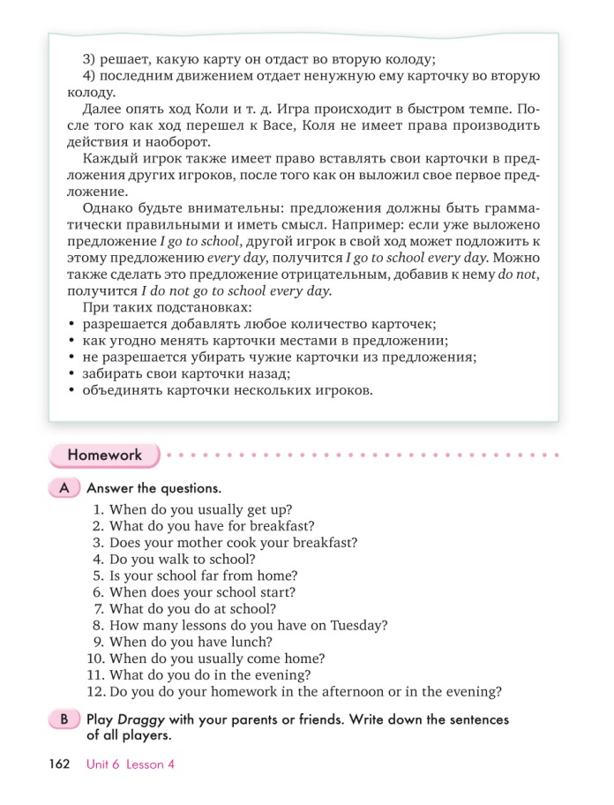
Использование игр Игра Дрэгги

Slide 20
Список использованной литературы:
Азимов, Э.Г., А.Н. Щукин. Новый словарь методических терминов и понятий (теория и практика обучения языкам). /
Деркач, А.А., Щербак, С.Ф. Педагогическая эвристика: Искусство овладения иностранным языком.
Стронин, М.Ф. Обучающие игры на уроке английского языка /
Кауфман К.И. Кауфман М.Ю. Happy English.ru для 2-11 класса
Е.Н. Соловова Методика обучения иностранным языкам.
Продвинутый курс.

Slide 21

Наши социальные сети

